Slide 1
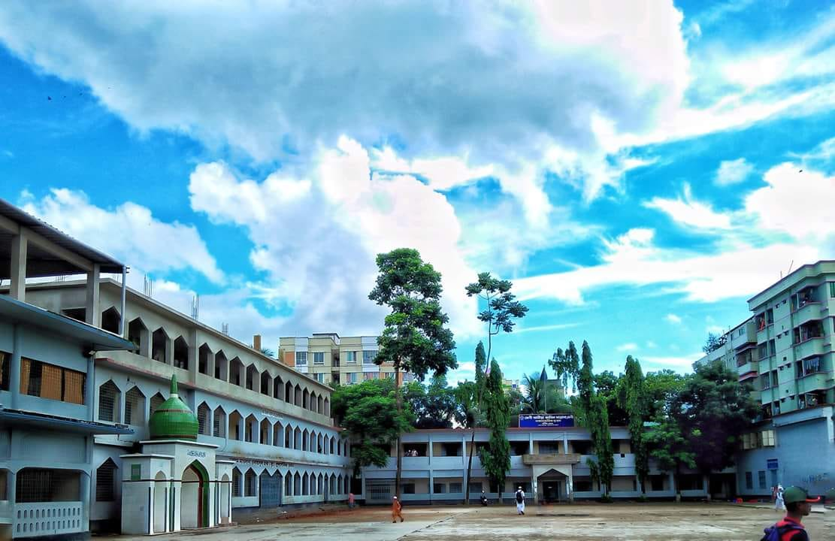
প্রিয় শিক্ষার্থী
আজকের ক্লাসে তোমাদেরকে . . . .
স্বাগতম

Slide 2
পরিচিতি
পাঠ পরিচিতি
নবম-দশম শ্রেণি
বিষয়ঃ গণিত
অধ্যায়ঃ ৯
সময়ঃ ৪৫ মিনিট
তারিখঃ ০২/০৬/২০২০
জিয়াউল হক ভূঁঞা
সহকারী শিক্ষক -গণিত
ফেনী আলীয়া কামিল মাদ্রাসা
01830123185

Slide 3
নিচের ত্রিকোণমিতিক অনুপাতের সূত্রগুলো বলঃ
1. sinA = ?
2. cosA= ?
3. tanA= ?
4. cotA= ?

Slide 4
ত্রিকোণমিতিক অনুপাতের সূত্রগুলোঃ
1. sinA = $\frac{1}{cosecA}$ , 2. cosA= $\frac{1}{secA}$
3. tanA= $\frac{sinA}{cosA}$, 4. cotA= $\frac{cosA}{sinA}$
5. $\sin^{2}$A + $\cos^{2}A=1$
$$6. \sec^{2}A−\tan^{2}A=1$$
7.${cosec}^{2}A−\cot^{2}A$= 1

Slide 5
আজকের পাঠ
ত্রিকোণমিতি

Slide 6
পাঠ শেষে শিক্ষার্থীরা------
1। ত্রিকোণমিতিক অনুপাত গুলোর মধ্যে পারস্পারিক সম্পর্ক ও সূত্রগুলো ব্যবহার করে গাণিতিক সমস্যা সমাধান করতে পারবে।

Slide 7
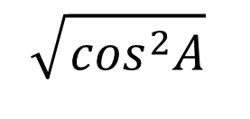
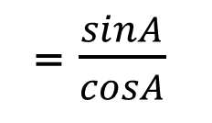
$\sin^{2}$A +$\cos^{2}A=1$
tanA= $\frac{sinA}{cosA}$
গানিতিক সমস্যা : প্রমাণ কর $tanA\sqrt{1−\sin^{2}A}=sinA$
বামপক্ষ = $tanA\sqrt{1−\sin^{2}A}$
= $\frac{sinA}{cosA}$
$$\sqrt{\cos^{2}A}$$
= $\frac{sinA}{cosA}×cosA$
=sinA
=ডানপক্ষ
$$∴tanA\sqrt{1−\sin^{2}A}=sinA$$
[ প্রমাণিত]

Slide 8
দলীয় কাজ
সময়ঃ ৭ মিনিট
সকল শিক্ষার্থী ৫ টি গ্রুপে বিভক্ত হয়ে নিচের প্রশ্নটির উত্তর লিখ।
গানিতিক সমস্যা : প্রমাণ কর $\frac{1}{1+sinA}+\frac{1}{1−sinA}=2\sec^{2}A$

Slide 9
গানিতিক সমস্যা : $cosA+sinA=\sqrt{2} cosA$ হলে , প্রমাণ কর যে $cosA−sinA=\sqrt{2} sinA$
দেওয়া আছে,
$cosA+sinA=\sqrt{2} cosA$
বা, $sinA=\sqrt{2} cosA−cosA$
বা, $sinA=(\sqrt{2}−1)cosA$
বা,$(\sqrt{2}+1)sinA=(\sqrt{2}+1)(\sqrt{2}−1)cosA$
[ উভয় পক্ষ কে
$(\sqrt{2}+1)$
দ্বারা গুণ করে ]
বা,$\sqrt{2}sinA+sinA= \left\{{(\sqrt{2})}^{2}−{(1)}^{2}\right\}cosA$
বা,$\sqrt{2}sinA+sinA=(2−1)cosA$
বা,$\sqrt{2}sinA=cosA−sinA$
$$∴cosA−sinA=\sqrt{2}sinA$$
[ প্রমাণিত]

Slide 10
মূল্যায়ন
সময়ঃ ৩ মিনিট
১। $\sqrt{1−\sin^{2}A}=$?
ক) $tanA$
খ) $sinA$
গ) $cosA$
ঘ) $\sin^{2}$A
২। $tanA\sqrt{1−\sin^{2}A}= ?$
ক) $tanA$
খ) $sinA$
গ) $cosA$
ঘ) $\sin^{2}$A

Slide 11
বাড়ীর কাজ
1.গানিতিক সমস্যা : প্রমাণ কর $\frac{1}{1+sinA }+\frac{1}{1−sinA }=\sec^{2}A$
2.গানিতিক সমস্যা : প্রমাণ কর $\frac{1}{cosecA−1 }−\frac{1}{cosecA+\text{1} }={2tan}^{2}A$

